Slide 1



ROOM 2
Teknologi Informasi, Jaringan dan Keamanan Sistem Informasi
Ahmad Hidayat S.Kom, MMSI

Slide 2

OUTLINE
Tahapan Penelitian
Menulis Dokumen Penulisan Ilmiah
Teknologi Informasi, Jaringan dan Keamanan Sistem Informasi
Tools yang dapat digunakan untuk membantu pembuatan penulisan ilmiah
Contoh Tema & Penulisan Ilmiah

Slide 3



TAHAPAN PENELITIAN

Slide 4


TAHAPAN PENELITIAN
Menentukan Tema Penelitian (Masalah yang ada, Isu terbaru, fenomena yang terjadi, Ide, dll)
1
Pahami Masalah dan memilih pendekatan metode untuk memecahkan masalah
2
Mengumpulkan Teori yang menjadi acuan atau landasan
3
Mengumpulkan Data (Primer dan Sekunder)
4
Analisa Data dan Pembahasan
5
Kesimpulan dan Saran
6

Slide 5



MENENTUKAN TEMA PENELITIAN
Membaca referensi penulisan / Tugas akhir orang lain
(PI atau Skripsi)
Membaca artikel hasil penelitian orang lain
Memperhatikan keadaan sekitar, baik dalam ruang lingkup kecil maupun ruang lingkup lebih luas

Slide 6





SUMBER REFERENSI / INFORMASI
Jurnal
Artikel
Buku
Publikasi : surat kabar, majalah, radio, TV
Kejadian nyata pada kehidupan sehari - hari

Slide 7



MENULIS DOKUMEN PI
Bagian Awal
ISI
Bagian Akhir

Slide 8
BAGIAN AWAL DOKUMEN PI
Halaman Sampul
Halaman Judul
Halaman Pernyataan Orisinalitas dan Publikasi
Halaman Pengesahan
Abstrak
Kata Pengantar
Daftar Isi
Daftar Tabel, Daftar Gambar, Daftar Rumus, Daftar Lampiran (jika diperlukan)

Slide 9

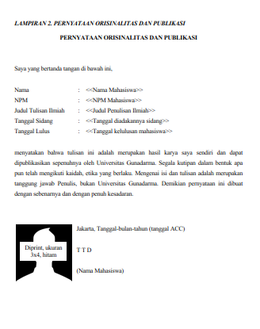
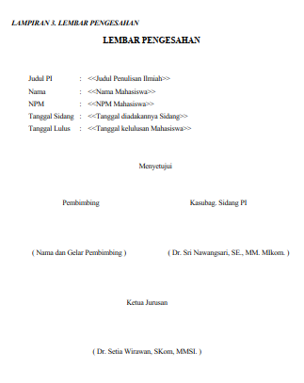
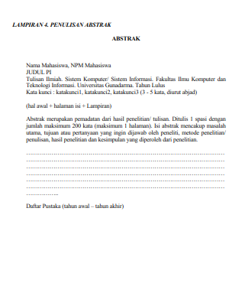
BAGIAN AWAL DOKUMEN PI
Halaman Judul
Halaman Pernyataan Orisinalitas dan Publikasi
Halaman Pengesahan
Abstrak

Slide 10
ISI DOKUMEN PI
Pendahuluan (BAB I)
Tinjauan Pustaka (BAB II)
Pembahasan (BAB III)
Penutup (BAB IV)

Slide 11
ISI – Pendahuluan (BAB I)
Latar Belakang
Menguraikan mengapa penulis sampai kepada pemilihan topik permasalahan yang bersangkutan.
Penjelasan secara singkat, tajam dan terurut mengenai alasan mengapa suatu topik penelitian dipilih yang menjadi acuan penulisan.
Bagian ini sering disebut sebagai motivator atau pendorong dilakukannya penelitian.
Bagian ini minimal terdiri dari 3 (tiga) alinea.
Alinea pertama menguraikan masalah yang akan dibahas dalam penelitian.
Alinea kedua menguraikan perkembangan teknologi yang akan digunakan.
Alinea ketiga menguraikan solusi terhadap permasalahan yang ada.

Slide 12
ISI – Pendahuluan (BAB I)
Ruang Lingkup
Memberikan batasan yang jelas bagian mana dari persoalan yang dikaji yang menggambarkan rumusan konkrit dari masalah utama yang akan diteliti.
Tujuan Penelitian
Menggambarkan hasil yang diharapkan dari penelitian ini dengan memberikan jawaban terhadap masalah yang diteliti (bukan tujuan penulisan), yang akan tertulis pada simpulan

Slide 13
ISI – Pendahuluan (BAB I)
Metode Penelitian
Bagian metode penelitian menjelaskan secara rinci setiap kegiatan/ langkah-langkah penelitian yang dilakukan untuk menjawab tujuan.
Semua langkah-langkah yang dilakukan tidak boleh ada yang ditutupi, dan dijelaskan secara kronologis dan sistematis.
Untuk penelitian ilmu komputer, bagian ini dapat diisi dengan uraian peralatan yang dibutuhkan, algoritma/ metode yang digunakan, prosedur implementasi (mengacu pada metode yang digunakan), komponen utama yang dibutuhkan, perangkat komputer dan software untuk program flash, diagram alur, pembuatan program.
Sistematika Tulisan Ilmiah
Memberikan gambaran umum dari bagian ke bagian dari isi Tulisan Ilmiah yang dituangkan dalam bentuk narasi, bukan dengan penomoran

Slide 14
ISI – Tinjauan Pustaka (BAB II)
Menguraikan teori-teori yang menunjang tulisan/penelitian (definisi, pengertian, teori dan lain-lain), yang bisa diperkuat dengan menunjukkan hasil penelitian sebelumnya.
Dapat pula ditambahkan alat bantu/ program penunjang yang digunakan untuk membantu penelitian, sebatas perkembangan terkini, kelebihan, keuntungan dan keterbatasan alat bantu.
Alat bantu tersebut memiliki karakteristik yang sesuai untuk pencapaian solusi tujuan.
Tidak perlu memasukkan manualnya.
Diwajibkan untuk memasukkan minimal dua artikel (dari jurnal/ prosiding) yang mendukung.
Sumber dari tinjauan pustaka ini tidak boleh berasal dari wikipedia, blogspot, wordpress atau jenis lainnya yang belum terjamin kebenarannya.
Menuliskan rujukan sesuai dengan format FIKTI.

Slide 15
ISI – Pembahasan (BAB III)
Bagian pembahasan menguraikan tahapan kegiatan penelitian yang dilakukan untuk menjawab tujuan penelitian dan hasil yang dicapai sesuai dengan tujuan penelitian
Kalimat yang digunakan pada bab ini adalah kalimat informasi bukan kalimat perintah.
Apabila tulisan ilmiah berupa disain, analisis dan pengembangan sebuah sistem keamanan komputer, jaringan komputer atau infrastruktur teknologi informasi, (Termasuk IoT, Cloud Computing, Smart Home, Smart City) pembahasan berupa langkah disain, analisis dan pengembangan sebuah sistem dan hasil berupa disain, hasil analisis, saran perbaikan dari hasil analisis atau sebuah sistem keamanan komputer, jaringan komputer atau infrastruktur teknologi informasi.

Slide 16
ISI – Pembahasan (BAB III)
Apabila tulisan ilmiah berupa disain, analisis atau pengembangan sebuah aplikasi atau sistem berbasis desktop atau mobile, (termasuk UI/UX, game, aplikasi web, Aplikasi mobile, inovasi digital, manajemen proses bisnis) pembahasan berupa langkah disain, analisis dan pengembangan aplikasi sistem dan hasil berupa disain, hasil analisis, saran perbaikan dari hasil analisis atau sebuah aplikasi atau sistem.
Apabila tulisan ilmiah berupa implementasi dari sebuah konsep teori sistem informasi dalam rangka pemecahan masalah. (misal : Matematika, Graph, Kecerdasan Artificial) pembahasan berupa langkah implementasi disertai dengan contoh serta hasil implementasi konsep dan teori.
Apabila tulisan ilmiah berupa hasil kerja praktek, pembahasan berisi tentang informasi kegiatan yang dilakukan selama mengikuti kerja praktek serta hasil yang diperoleh dari rangkaian kerja praktek.

Slide 17
ISI – Penutup (BAB IV)
Simpulan
Simpulan berisikan jawaban dari apa yang menjadi tujuan penelitian yang telah dituangkan pada Pendahuluan dan menuangkan hasil ujicoba yang telah dilakukan pada Pembahasan.
Saran
Ditujukan kepada pihak-pihak terkait, sehubungan dengan pengembangan penelitian selanjutnya.
Hindari kata-kata yang bermakna negatif.

Slide 18
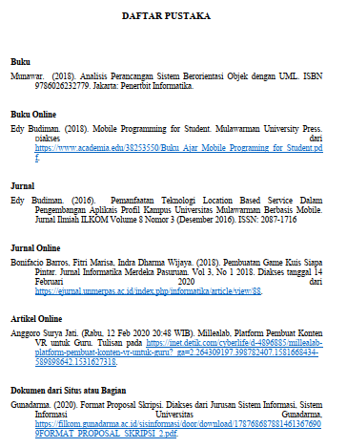
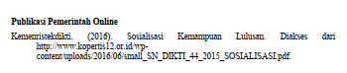
Bagian Akhir – Daftar Pustaka
Berisi daftar referensi (buku, jurnal, majalah, ebook, dan sebagainya), yang digunakan dalam tulisan. Minimal 10 referensi yang digunakan dalam tulisan.
Berisi informasi tentang sumber pustaka yang telah dirujuk dalam tubuh tulisan.
Untuk setiap pustaka yang dirujuk dalam naskah harus muncul dalam daftar pustaka, begitu juga sebaliknya setiap pustaka yang muncul dalam daftar pustaka harus pernah dirujuk dalam tubuh tulisan.
Hindari referensi yang bersumber dari blog.
Penulisan dari sebuah URL, gunakan opsi “remove hyperlink”. Penulisan mengikuti format FIKTI dan diurutkan berdasarkan nama pengarang.

Slide 19
Bagian Akhir - Lampiran
Penjelasan tambahan merupakan penjelasan rinci dari apa yang disajikan di bagian-bagian terkait sebelumnya.
Untuk jurusan Sistem Informasi dapat berupa lembar pernyataan ujicoba aplikasi, listing program, dan output aplikasi.

Slide 20


TEKNOLOGI INFORMASI, JARINGAN DAN KEAMANAN SISTEM INFORMASI

Slide 21
KONSEP DASAR INFRASTRUKTUR TI
Definisi dan komponen infrastruktur TI : server, jaringan, penyimpanan, virtualisasi, dan cloud computing
Model infrastruktur TI:
On-premise : Infrastruktur TI yang sepenuhnya dikelola dan dioperasikan di dalam organisasi. Server, penyimpanan data, dan perangkat keras berada di lokasi fisik perusahaan.
cloud-based : Infrastruktur TI disediakan oleh penyedia layanan cloud seperti AWS, Google Cloud, atau Microsoft Azure. Organisasi menyewa sumber daya seperti server, penyimpanan, dan aplikasi dari cloud provider.
Hybrid : Kombinasi antara on-premise dan cloud-based, di mana beberapa sistem atau data disimpan secara lokal dan sebagian lainnya di cloud. Memungkinkan fleksibilitas dalam mengelola data yang sensitif tetap berada di infrastruktur lokal, sementara beban kerja lainnya ditangani oleh cloud.
Peran infrastruktur TI dalam organisasi dan perusahaan

Slide 22
ARSITEKTUR DAN MANAJEMEN JARINGAN
Topologi jaringan: LAN, WAN, MAN, dan SDN (Software-Defined Networking)
Protokol komunikasi (TCP/IP, HTTP, HTTPS, FTP, SSH, VPN)
Keamanan jaringan: Firewall, IDS/IPS, dan manajemen akses
Teknologi 5G dan IoT dalam pengelolaan jaringan
Bisa difokuskan pada PI untuk melakukan analisis

Slide 23
IMPLEMENTASI CLOUD STORAGE
Bisa difokuskan pada PI untuk melakukan implementasi
SaaS (Software as a Service)
Layanan ini memungkinkan pengguna untuk mengakses cloud yang tersedia untuk umum yang disediakan oleh organisasi besar untuk penyimpanan data, seperti Gmail, Google Drive, Dropbox.
PaaS (Platform as a Service)
PaaS memungkinkan pengguna untuk melakukan hosting aplikasi atau perangkat lunak di cloud publik lainnya. Misalnya Heroku, Microsoft Azure App Services, Google App Engine menghosting aplikasi pengguna.
IaaS (Infrastructure as a Service)
IaaS memvirtualisasi mesin fisik, membuatnya tersedia untuk pelanggan dan memberikan pengalaman yang mirip dengan menggunakan mesin nyata. Misalnya : Amazon Web Services (AWS) EC2, Google Compute Engine (GCE), Microsoft Azure Virtual Machines

Slide 24
TANTANGAN DALAM PENGELOLAAN INFRASTRUKTUR TI DAN JARINGAN
Skalabilitas dan efisiensi sumber daya
Keandalan dan ketersediaan sistem
Penggunaan teknologi berbasis AI untuk optimasi jaringan
Bisa difokuskan pada PI untuk melakukan analisis pada sisi pengembangan

Slide 25
ANCAMAN KEAMANAN DAN RISIKO PADA SISTEM INFORMASI
Ancaman Keamanan Dan Risiko
Serangan siber: Malware, Phishing, DDoS, Ransomware
Keamanan aplikasi web dan database
Insiden keamanan dan dampaknya pada organisasi
Strategi Perlindungan Data
Enkripsi data dan autentikasi multi-faktor (MFA)
Manajemen identitas dan akses (IAM)
Kepatuhan terhadap standar keamanan (ISO 27001, GDPR, dan regulasi lainnya)
Keamanan cloud computing dan strategi backup
Mitigasi Risiko Keamanan Sistem Informasi
Model Zero Trust Security dan penerapannya
Sistem deteksi dan respon insiden (SIEM - Security Information and Event Management)
Antisipasi dengan melakukan Penetration Testing (Kali Linux, VirtualBox, Metasploitable, dll.)
Bisa difokuskan pada PI untuk melakukan analisis pada sisi pengembangan atau implementasi

Slide 26
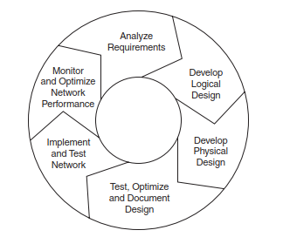
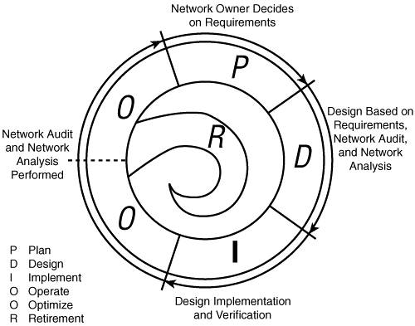


SIKLUS/METODE DISAIN JARINGAN DAN IMPLEMENTASI
A. Systems Development Life Cycles
B. The Plan Design Implement Operate Optimize (PDIOO) Network Life Cycle

Slide 27
A. Systems Development Life Cycles
Analisis Kebutuhan
Seorang network analyst melakukan Tanya jawab dengan pengguna dan pegawai lainnya untuk mendapatkan informasi kebutuhan dalam sistem yang baru ataupun sistem yang akan dikembangkan.
Informasi yang digali berupa jaringan yang diinginkan atau yang sudah ada, topologi fisik dan logic, performa jaringan yang sudah ada.
Juga menganalisis trafik jaringan saat ini dan yang akan datang termasuk traffic flow dan load, protocol behavior, dan kebutuhan quality of service (QoS).
Pembuatan Disain Logik
Pembuatan disain topologi logic dari jaringan yang sudah ada ataupun yang baru mau dibangun termasuk pengalamatannya, penamaannya, serta protokol switching dan routingnya.
Disain juga beriisikan perencanaan keamanan, disain manajemen jaringan dan kebutuhan remote akses dan service provider yang digunakan.

Slide 28
A. Systems Development Life Cycles
Pembuatan Disain Fisik
Pembuatan disain fisik, teknologi dan produk yang spesifik ditunjukkan.
Penempatan peralatan jaringan sesuai dengan yang ditentukan.
Pengujian, Optimasi dan Disain Dokumentasi
Menuliskan dan mengimplementasi perencanaan pengujian, pembuatan prototipe, optimasi disain jaringan dan pendokumentasian pekerjaan yang telah dilakukan sesuai dengan perencanaan disain jaringan.
Implementasi dan Pengujian Jaringan
Implementasi dan pengujian terhadap disain jaringan sesuai dengan prototipe yang telah dibuat.
Pemantauan dan Optimasi Performa Jaringan
Pemantauan dan optimasi performa jaringan sesuai dengan disain yang telah ditentukan.

Slide 29
B. The Plan Design Implement Operate Optimize (PDIOO) Network Life Cycle
PLAN (Rencana)
Persyaratan jaringan diidentifikasi.
Mencakup analisis area di mana jaringan akan dipasang dan identifikasi pengguna yang akan membutuhkan layanan jaringan.
DESIGN (Desain)
Perancang jaringan menyelesaikan sebagian besar desain logis dan fisik, sesuai dengan kebutuhan yang dikumpulkan selama fase perencanaan.
IMPLEMENT
Setelah desain disetujui, jaringan dibangun sesuai dengan spesifikasi desain.
Implementasi juga berfungsi untuk memverifikasi desain.

Slide 30
B. The Plan Design Implement Operate Optimize (PDIOO) Network Life Cycle
OPERATE
Pengoperasian adalah ujian akhir efektivitas desain.
Jaringan dipantau selama fase ini untuk mengetahui masalah kinerja dan kesalahan apa pun, untuk memberikan masukan ke dalam fase optimalisasi siklus hidup jaringan.
OPTIMIZE
Fase optimalisasi didasarkan pada manajemen jaringan proaktif yang mengidentifikasi dan menyelesaikan masalah sebelum gangguan jaringan muncul.
Fase optimalisasi dapat menyebabkan perancangan ulang jaringan jika terlalu banyak masalah yang muncul karena kesalahan desain atau karena kinerja jaringan menurun seiring waktu seiring dengan perbedaan penggunaan dan kemampuan sebenarnya.
RETIRE
Jika jaringan, atau bagian dari jaringan, sudah kedaluwarsa, maka jaringan tersebut mungkin tidak lagi diproduksi.
Meskipun RETIRE tidak dimasukkan ke dalam nama siklus hidup (PDIOO), namun tetap saja ini merupakan fase yang penting.

Slide 31




TOOLS YANG DAPAT DIGUNAKAN UNTUK MANAJEMEN JARINGAN KOMPUTER
Multi Router Traffic Grapher (MRTG)
Wireshark
Microsoft Network Monitor
NMAP

Slide 32
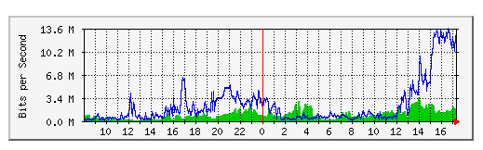
Multi Router Traffic Grapher - MRTG
Multi Router Traffic Grapher (MRTG) adalah perangkat lunak untuk memantau keadaan trafik pada jaringan. MRTG menghasilkan halaman HTML yang berisikan gambar berupa PNG dan menyediakan visualisasi secara langsung dari trafik pada jaringan.
https://oss.oetiker.ch/mrtg/

Slide 33
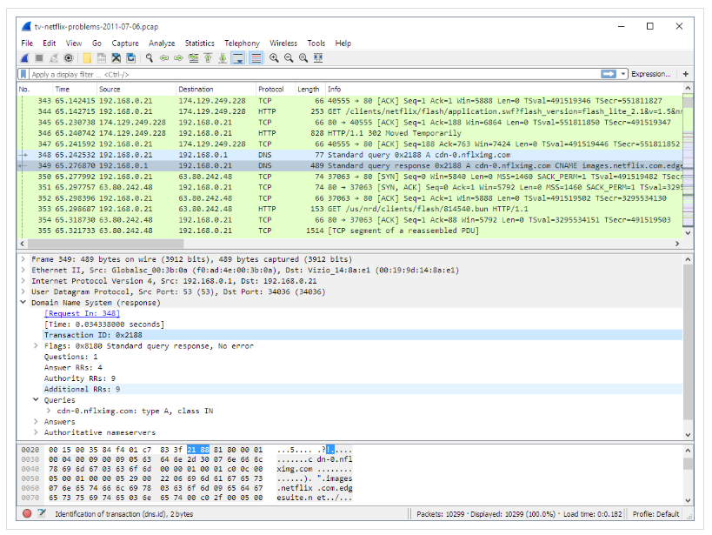

Wireshark
Organisasi non-profit Wireshark mendukung pengembangan Wireshark, yaitu perangkat lunak gratis dan open-source yang digunakan diseluruh dunia.
Wireshark merupakan network packet analyzer yang memperlihatkan data dalam jaringan sebanyak mungkin.

Slide 34
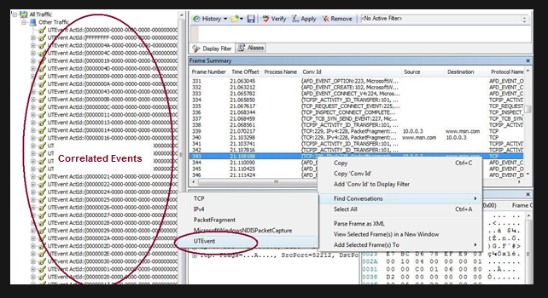
Microsoft Network Monitor
Network Monitor 3.4 merupakan perangkat lunak untuk analisis protokol dan memantau trafik jaringan.
https://www.microsoft.com/en-us/download/details.aspx?id=4865

Slide 35
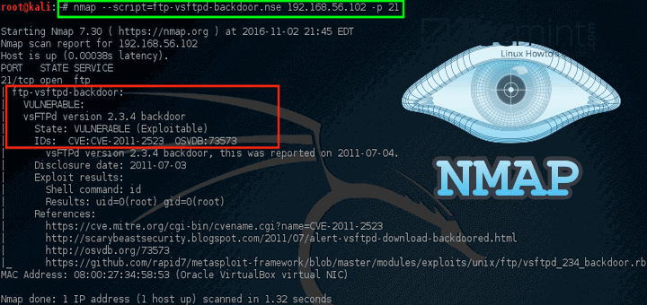

NMAP
Nmap Network Scanning adalah perangkat lunak yang digunakan sebagai awal sebelum dilanjutkan ke Nmap Security Scanner, gratis dan open source yang digunakan oleh banyak orang untuk mengetahui kondisi jaringan, administrasi dan audit keamanan.
https://nmap.org/

Slide 36
TOOLS LAINNYA
Cloud Storage Open Source : Owncloud, Nextcloud, Seafile, Cozy, dll
Virtualisasi : VMWarev Sphere, VirtualBox, Proxmox VE, OpenStack, dll
Penetration Testing (Security) : Instalasi dan konfigurasi environment (Kali Linux, VirtualBox, Metasploitable, dll)
Information Gathering & Reconnaissance (Mengumpulkan informasi target serangan Siber) : WHOIS, nslookup, theHarvester, Shodan, Google Dorking dan OSINT
Scanning & Enumeration : Nmap, Netcat, Nikto, WPScan, dll.
Eksploitasi layanan rentan : SSH, FTP, SMB, dll.
Web application penetration testing : Burp Suite dan OWASP ZAP
Serangan umum terhadap aplikasi web (SQL Injection, XSS, CSRF, dll.)

Slide 37
CONTOH PENULISAN ILMIAH

Slide 38

CONTOH PENULISAN ILMIAH
JUDUL : MEMBANGUN IT NETWORK INFRASTRUKTUR UNTUK PT. ABC
PENULIS : Wahyu Damarjati Bagaskoro

Slide 39
CONTOH PENULISAN ILMIAH (MEMBANGUN IT NETWORK INFRASTRUKTUR UNTUK PT. ABC)
Latar Belakang
PT.ABC adalah sebuah Perseroan atau Perusahaan baru yang bergerak dibidang jasa periklanan.
PT. ABC telah membangun 1 kantor pusat yang berada di Jakarta dan 5 kantor cabang yang tersebar di wilayah Indonesia. Masing – masing kantor cabang tersebut berada di kota Palembang, Jakarta, Bandung, Semarang, Yogyakarta, Makassar.
Di tahun pertama ini, PT.ABC telah memiliki beberapa Departemen Unit Kerja. Diantaranya adalah Departemen Human Resource (HR), Departemen Financial, Departemen Marketing dan Departemen Informasi dan Teknologi (IT).
Keseluruhan Departemen Unit Kerja masing – masing akan tersebar dan akan ditempatkan diseluruh kantor PT.ABC.
Namun PT. ABC belum memiliki sistem IT Infratsruktur yang terintegrasi.
Saat ini kondisi PT. ABC dalam berkomunikasi atau bertukar data atau file hanya melalui email.
Sehingga kegiatan operasional masih terpisah berdasarkan masing – masing kantor unit wilayah yang meyebabkan kurangnya efektivitas pekerjaan dikarenakan tidak adanya File Sharing Server terpusat.

Slide 40
CONTOH PENULISAN ILMIAH (MEMBANGUN IT NETWORK INFRASTRUKTUR UNTUK PT. ABC)
Ruang Lingkup
Dalam penelitian ini akan terbatas pada arsitektur 3 tier dan akan menggunakan Router, Distribution Switch dan Access Switch sebagai komponen jaringan yang digunakan.
Membangun interkoneksi antar kantor cabang PT.ABC dalam tahap awal.
PT.ABC terdiri dari 1 kantor Pusat, 5 kantor cabang dan 2 Data Center (Data Center & Disaster Recovery Center) dengan arsitekur 3-tier.
Router adalah perangkat keras yang digunakan sebagai Core Layer, L3 Switch akan ditempatkan sebagai Distribution layer, dan L2 switch akan menjalankan fungsi sebagai Access layer.
Tujuan Penelitian
Membangun Network Infrastuktur untuk PT.ABC agar komunikasi setiap kantor cabang dari PT.ABC dapat terintegrasi.

Slide 41
CONTOH PENULISAN ILMIAH (MEMBANGUN IT NETWORK INFRASTRUKTUR UNTUK PT. ABC)
Metode Penelitian
Menggunakan pendekatan metode SDLC (System Development Life Cycle).

Slide 42
CONTOH PENULISAN ILMIAH (MEMBANGUN IT NETWORK INFRASTRUKTUR UNTUK PT. ABC)
ANALISA
Site survey assessment, menentukan :
Jumlah Departemen Unit Kerja & jumlah karyawan dimasing – masing kantor PT.ABC.
Tipe perangkat keras yang jaringan yang digunakan berikut dengan jumlah, menentukan jenis Rack dan menentukan
Penempatan perangkat keras jaringan itu sendiri di dalam rack,
Menggambar arsitektur jaringan secara garis besar, menggambar topologi jaringan fisik dan topologi logical.

Slide 43
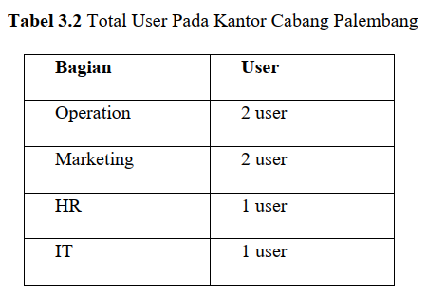
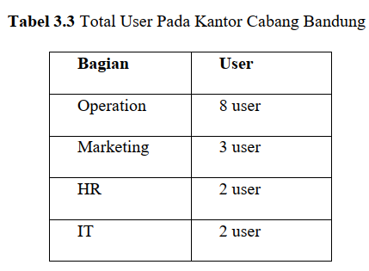
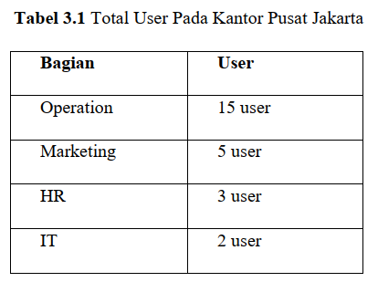
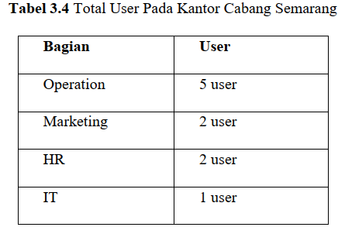
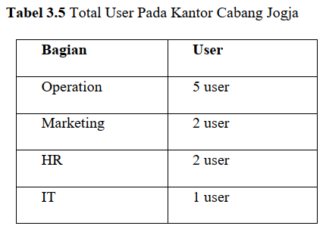
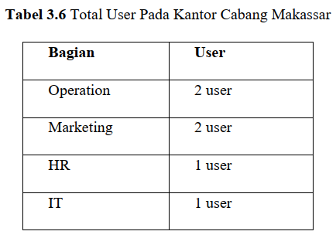
CONTOH PENULISAN ILMIAH (MEMBANGUN IT NETWORK INFRASTRUKTUR UNTUK PT. ABC)
HASIL ANALISA
Data Center Utama (DC)
Data Center Backup (DRC)
Jumlah Pengguna Pusat dan Cabang

Slide 44
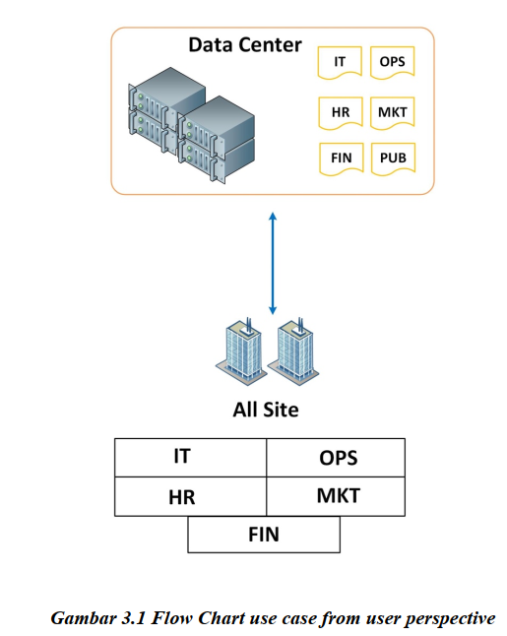
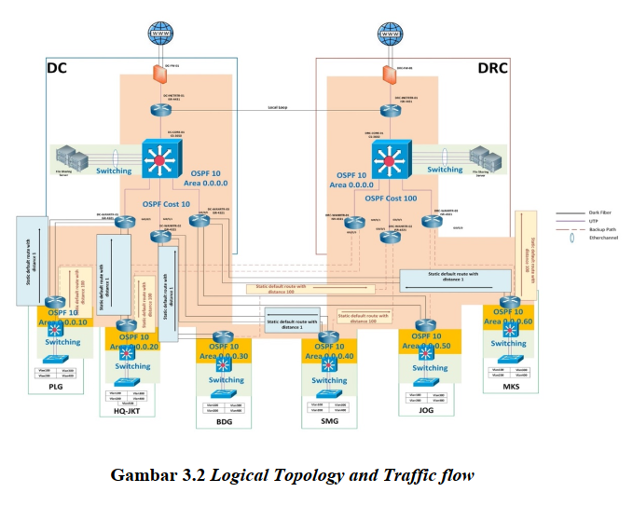
CONTOH PENULISAN ILMIAH (MEMBANGUN IT NETWORK INFRASTRUKTUR UNTUK PT. ABC)
PERANCANGAN

Slide 45
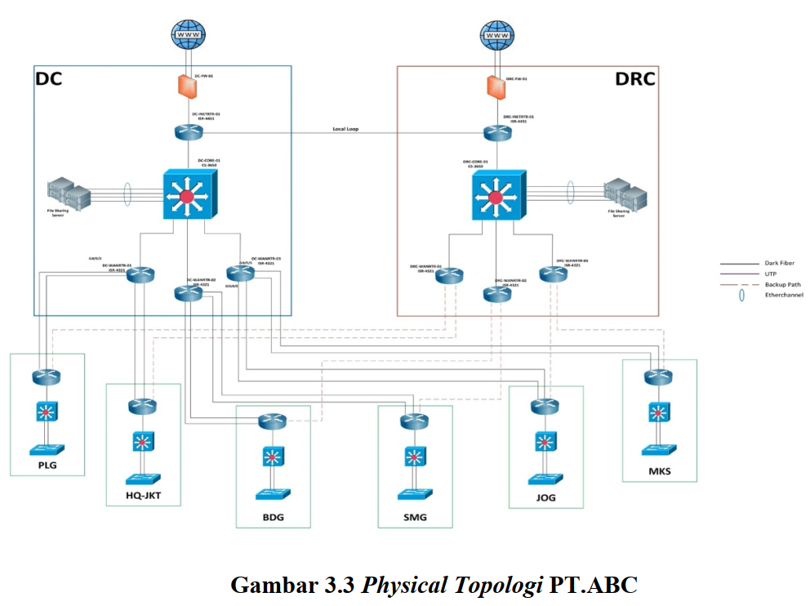
CONTOH PENULISAN ILMIAH (MEMBANGUN IT NETWORK INFRASTRUKTUR UNTUK PT. ABC)
PERANCANGAN

Slide 46
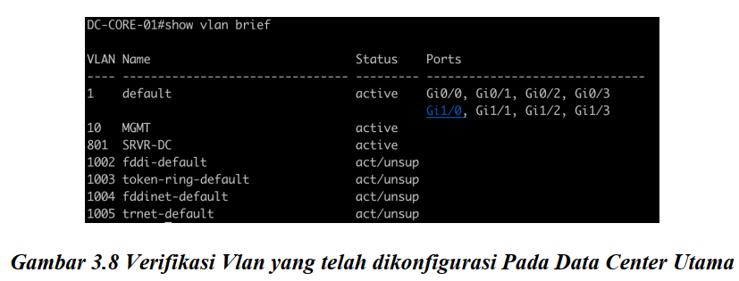
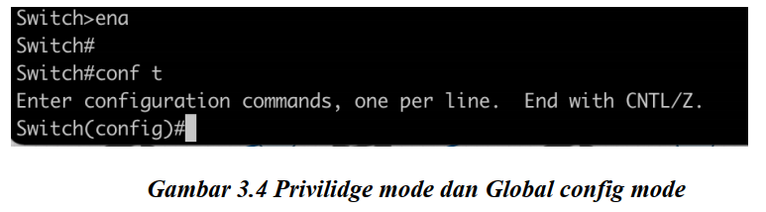

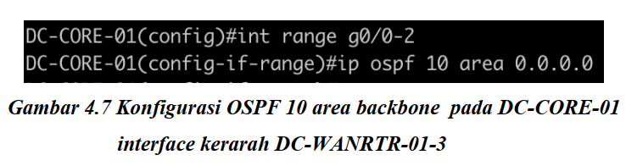
CONTOH PENULISAN ILMIAH (MEMBANGUN IT NETWORK INFRASTRUKTUR UNTUK PT. ABC)
IMPLEMENTASI

Slide 47
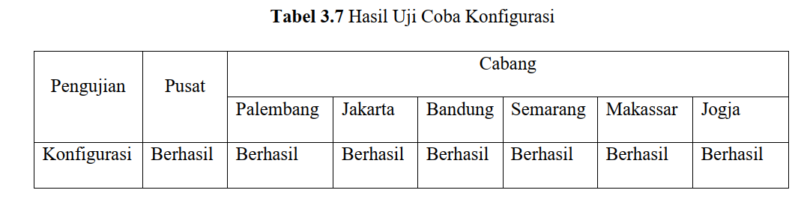
CONTOH PENULISAN ILMIAH (MEMBANGUN IT NETWORK INFRASTRUKTUR UNTUK PT. ABC)
UJI COBA
Pada tahap pengujian ini hasil yang diharapkan adalah koneksi dari File Server di Data Center Utama dan Data Center Backup menuju kantor cabang dapat terjalin.
Hasil sukses tersebut dapat ditandai dengan ping yang reply.
IP File Server Data Center Utama: 10.103.200.100
IP File Server Data Center Backup: 10.104.200.100

Slide 48
CONTOH PENULISAN ILMIAH (MEMBANGUN IT NETWORK INFRASTRUKTUR UNTUK PT. ABC)
KESIMPULAN
Hasil uji coba koneksi dari Kantor cabang menuju File Server di Data Center Utama dan Data Center Backup dapat terjalin.
Sehingga, tujuan serta manfaat network yang baru dibangun di PT.ABC berjalan dengan baik karena Data Center
Utama dan Data Center Backup pada PT.ABC membangun integrasi sistem.
Hal yang telah dicapai pada penulisan ini adalah mengintegrasikan file server yang diakses dari setiap kantor wilayah PT. ABC.
Selain itu file server tersebut memilki redundansi dengan file server yang berada di Data Center Backup.
Hal ini sangat bertujuan untuk menjaga ketersediaan sistem jika terjadi masalah pada Data Center Utama.

Slide 49
CONTOH TEMA DAN JUDUL PENULISAN ILMIAH
Teknologi Informasi, Jaringan dan Keamanan Sistem Informasi

Slide 50
CONTOH TEMA DAN JUDUL PENULISAN ILMIAH
Tema :
Disain dan Implementasi Jaringan Nirkabel dengan Menggunakan peralatan jaringan seperti Router
Pembuatan Pemantauan Server (contoh dengan Menggunakan MRTG) dengan virtualisasi atau peer-to-peer
infrastruktur TI dan jaringan serta pada perlindungan data dan mitigasi risiko (Security)
Dll
Judul :
Simulasi Konfigurasi Pembuatan VLAN Perkantoran Menggunakan Cisco Packet Tracer 8.2
Rancang Bangun Jaringan Hotspot Dan Manajemen Bandwidth Menggunakan Tp-link Wireless Router Tl-wr840n
Membangun Intrusion Detection System Untuk Koneksi Internet Rumah Tangga
Rancang Bangun Jaringan LAN Sederhana Pada Rumah Kost Menggunakan Topologi Star
Perancangan Dan Implentasi Adblock Pada Jaringan Lan Menggunakan Raspberry Pi 3 B+ Dengan Mikrotik Routerboard 450g
Peningkatan Performa Jaringan Cevest Dalam Rangka Mencapai Efektifitas Dan Efisiensi “Network Configuration”
Implementasi Sistem Keamanan Jaringan Menggunakan Server Cisco Secure Acs Dengan Security Protocol Tacacs+ (Studi Kasus : PT. Indosat, Tbk)
Rancangan Dan Implementasi Firewall Dalam Pengembangan Infrastruktur Jaringan Komputer Di Pt Computrade Technology International
Rancang Bangun Cloud Storage pada Tingkat RW menggunakan Owncloud dan Ubuntu Server

Slide 51
Daftar Pustaka
Buku Pedoman Penulisan Ilmiah Sistem Informasi Ver 1.5 tahun 2022
Ruchi Tuli, Analyzing Network Performance Parameters Using Wireshark, International Journal of Network Security and Its Application (IJNSA), Vol 11, No 1, januari 2023
Apri Siswanto, Abdul Syukur, Evizal Abdul Kadir dan Suratin, Network Traffic Monitoring and Analysis Using Packet Sniffer, Conference Paper, April 2019
Priscillia Oppenheimer, Top-Down Network Design Third Edition, Cisco Press, 2011
https://oss.oetiker.ch/mrtg/index.en.html
https://www.wireshark.org
https://www.wireshark.org/docs/wsug_html_chunked/ChapterIntroduction.html#ChIntroWhatIs
https://www.microsoft.com/en-us/download/4865
https://nmap.org

Slide 52


Slide 53


TUGAS DARI JURUSAN
Buatlah draft penulisan bagian pendahuluan/Bab 1.
Kirim ke : prodisi@gunadarma.ac.id
Paling lambat hari Sabtu / 19 April 2025 pukul 23.59 WIB.
Subjek Email dan Nama File : NamaMahasiswa_DraftBagian1
Contoh : Widiastuti_DraftBagian1
Mahasiswa yang mengirim draft penulisan bab 1 akan mendapat Sertifikat.
Sertifikat akan dikirimkan ke email peserta.

Slide 54


